Slide 1


第7章 函数逼近与数据拟合
本章目标：利用简单函数类的组合来逼近某个连续函数或拟合某些离散数据
7.1 函数的最佳平方逼近
7.2 数据的最小二乘拟合
7.3 实例解析

Slide 2

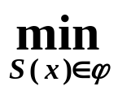
7.1 函数的最佳平方逼近
对 f(x)∈C[a,b]及C[a,b]中的一个子集ϕ =span{ϕ₀(x), ϕ₁(x),
…, ϕ_{n}(x)}, 若存在S*(x)∈ϕ, 使
b
a
2
2
2
2
∫
|| f(x)-S*(x)||
= || f(x)-S(x)||
= ρ(x)[ f(x)-S(x)]²dx,
则称S*(x)是 f(x)在子集ϕ⊂ C[a,b]中的最佳平方逼近函数.
求S*(x)：等价于求多元函数
b
a
n
∫
Σ
I(a₀, a₁,…, a_{n})= ρ(x)[ a_{j}ϕ_{j}(x)- f(x)]²dx
j = 0
的最小值.
I(a₀, a₁,…, a_{n})是关于a₀, a₁,…, a_{n}的二次函数, 取极值必要
∂I
b
a
n
∫
Σ
=2 ρ(x)[ a_{j}ϕ_{j}(x)-f(x)]ϕ_{k}(x)dx = 0
(k=0,1,…,n)
∂a_{k}
j = 0

Slide 3
n
Σ
(ϕ_{j}(x), ϕ_{k}(x)) a_{j} =
(f(x), ϕ_{k}(x))
(k=0,1,…,n),
于是有
j = 0
这是关于a₀, a₁,…, a_{n}的线性方程组,称为法方程.
ϕ₀(x), ϕ₁(x), …, ϕ_{n}(x)线性无关, 则系数detG(ϕ₀, ϕ₁, …, ϕ_{n})≠0, 于是上述方程组有唯一解a_{k}=a_{k}*(k=0,1,…,n), 可得
S*(x)=a₀*ϕ₀(x)+ a₁*ϕ₁(x)+…+ a_{n}*ϕ_{n}(x).
若令δ(x)= f(x)-S*(x), 则平方误差为
2
2
||δ(x)|| =( f(x)-S*(x), f(x)-S*(x))=( f(x), f(x)) -(S*(x), f(x))
n
2
2
Σ
=||f(x)|| - a_{k}* (ϕ_{k}(x), f(x)).
k = 0

Slide 4
若取 ϕ_{k}(x)= x^{k}, ρ(x)≡1, f(x)∈C[0,1], 在H_{n}中求n次最佳平方逼近多项式:
S*(x)=a₀*+ a₁*x + a₂*x² +…+ a_{n}* x^{n}.
1
0
1
∫
x^{k+j}dx=
此时
(ϕ_{j}(x), ϕ_{k}(x)) =
k+j+1
1
0
∫
f(x)x^{k}dx≡d_{k}
(f(x), ϕ_{k}(x)) =
若用H表示G_{n}=G(1,x,x²,…x^{n})对应的矩阵，即
…
… …
1 1/2 1/(n+1)
1/2 1/3 1/(n+2)
H=
… … …
1/(n+1) 1/(n+2) 1/(2n+1)
称为希尔伯特(Hilbert)矩阵.
记a=(a₀,a₁,…,a_{n})^{T} , d=(d₀,d₁,…,d_{n})^{T} , 则
Ha = d
的解a_{k}=a_{k}*(k=0,1,…,n)即为所求.

Slide 5


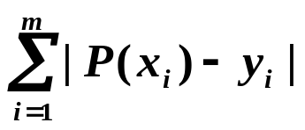
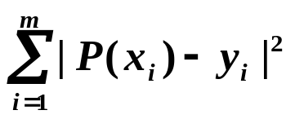
7.2 数据的最小二乘拟合
已知 x₁ … x_{m} ; y₁ … y_{m}, 求一个简单易算的近似函数 P(x) ≈ f(x)。
但是
^{①} m 很大；
^{②} y_{i} 本身是测量值，不准确，即 y_{i} ≠ f (x_{i})
这时没必要取 P(x_{i}) = y_{i} , 而要使 P(x_{i}) − y_{i} 总体上尽可能小。
不可导，求解困难☹
常见做法：
太复杂☹
➢ 使 最小
➢ 使 最小
➢ 使 最小
Notes:
上上上上上上上上中

Slide 6
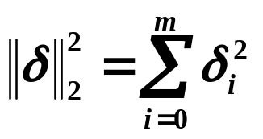
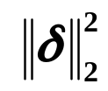
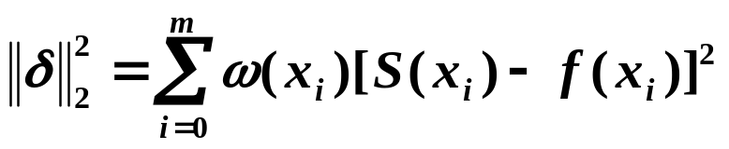

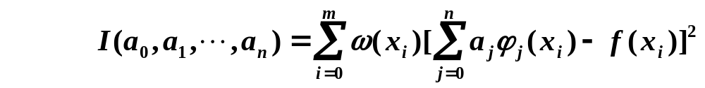

下面简述最小二乘法的大致过程：
m
m
=
Σ
[
S*
(
x
)
−
y
]
2
=
Σ
[
S
(
x
)
−
y
]
2
(7.1)
i
i
i
i
i
=
0
i
=
0
其中
(7.2)
为了更具一般性, 通常考虑为加权平方和
(7.3)
是[a,b]上的权函数,它表示不同点(x_{i}, f(x_{i}))的数据比重不同.
用最小二乘法求拟合曲线的问题,就是在形如(7.2)的S(x)中求一函数 y=S*(x),使(7.3)取得最小.
它转化求多元函数
(7.4)
的极小值 问题.

Slide 7

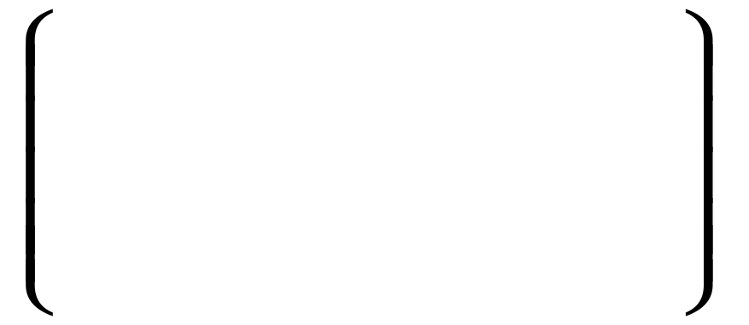
由求多元函数的极值的必要条件，有
∂I
m
n
Σ
Σ
(k=0,1,…,n)
=2 ω(x_{i})[ a_{j}ϕ_{j}(x_{i}) -f(x_{i})]ϕ_{k}(x_{i}) =0
∂a_{k}
i = 0
j = 0
m
Σ
(ϕ_{j}, ϕ_{k}) =
ω(x_{i})ϕ_{j}(x_{i})ϕ_{k}(x_{i}) ,
(7.5)
若记
i = 0
m
( f, ϕ_{k}) =
Σ
ω(x_{i})f(x_{i})ϕ_{k}(x_{i}) ≡d_{k}
(k=0,1,…,n)
i = 0
n
Σ
(ϕ_{j}, ϕ_{k}) a_{j} = d_{k}
(k=0,1,…,n)
(7.6)
上式可改写为
j = 0
这方程称为法方程，可写成矩阵形式:
Ga = d
其中a= ^{T} , d=(d₀,d₁,…,d_{n})^{T} ,
(ϕ₀, ϕ₀)
(ϕ₀, ϕ₁)
… (ϕ₀, ϕ_{n})
(ϕ₁, ϕ₀)
(ϕ₁, ϕ₁)
… (ϕ₁, ϕ_{n})
(7.7)
G =
… … …
(ϕ_{n}, ϕ₀)
(ϕ_{n}, ϕ₁)
… (ϕ_{n}, ϕ_{n})

Slide 8

要使法方程(7.6)有唯一解a₀, a₁, …, a_{n}, 就要求矩阵G非奇异.
必须指出, ϕ₀(x), ϕ₁(x), …, ϕ_{n}(x)在[a,b]上线性无关不能推出矩阵G非奇异. 例如,令ϕ₀(x)=sinx,ϕ₁(x)=sin2x, x∈[0,2π], 显然{ϕ₀(x), ϕ₁(x)}在[0,2π]上线性无关, 但若取点x_{k}=kπ, k=0, 1,2 (n=1,m=2),那么有ϕ₀(x_{k})=ϕ₁(x_{k})=0, k=0,1,2, 由此得出
(ϕ₀, ϕ₀)
(ϕ₀, ϕ₁)
G = = 0
(ϕ₁, ϕ₀)
(ϕ₁, ϕ₁)
为保证(7.5)的系数矩阵G非奇异，必须加上另外的条件.
定义10 设ϕ₀(x), ϕ₁(x),… ϕ_{n}(x)∈C[a,b]的任意线性组合在点集{x_{i}, i=0,l,...,m}(m≥n)上至多只有n个不同的零点,则称ϕ₀(x), ϕ₁(x),…, ϕ_{n}(x)在点集{x_{i},i=0,l,...,m}上满足哈尔(Haar)条件.
可以证明,如果ϕ₀(x), ϕ₁(x),… ϕ_{n}(x)∈C[a,b]在{x_{i}}₀^{m}上满足哈尔(Haar)条件,则法方程(7.6)的系数矩阵G非奇异.

